Slide 1

Môn: Tiếng Việt- Lớp 5
Bài 14A: Những tấm lòng cao đẹp
GV: Nguyễn Thị Hồng Loan

Slide 2
Khởi động:

Slide 3
Thứ tư ngày 6 tháng 12 năm 2023
Tiếng việt:
Bài 14A: Những tấm lòng cao cả

Slide 4
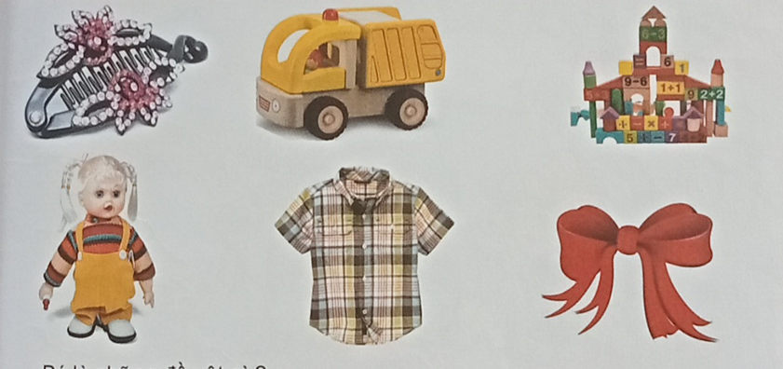

Quan sát và nói về các bức ảnh dưới đây:
Đó là những đồ vật gì?
Em thường được nhận được các món quà trên vào dịp nào?
Cảm xúc của em khi được nhận những món quà ấy?

Slide 5
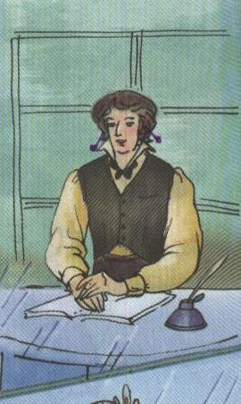
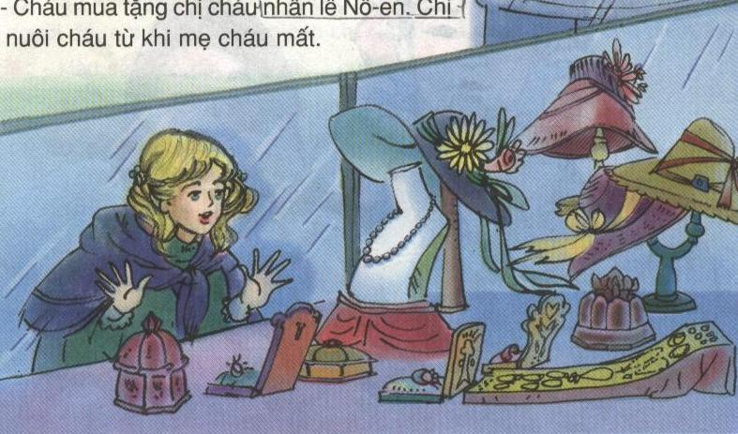
Bức tranh vẽ gì?

Slide 6
Thứ tư ngày 6 tháng 12 năm 2023
Tiếng việt:
Bài 14A: Những tấm lòng cao cả
Chuỗi ngọc lam

Slide 7
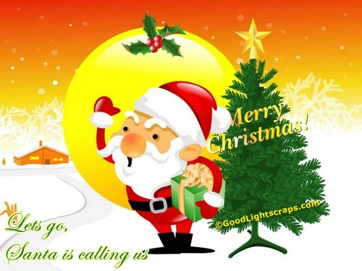
Lễ Nô – en:
Lễ quan trọng nhất trong năm của Thiên Chúa giáo được tổ chức từ đêm 24 tháng 12 đến hết 25 tháng 12 để mừng ngày Chúa Jê-su ra đời.

Slide 8
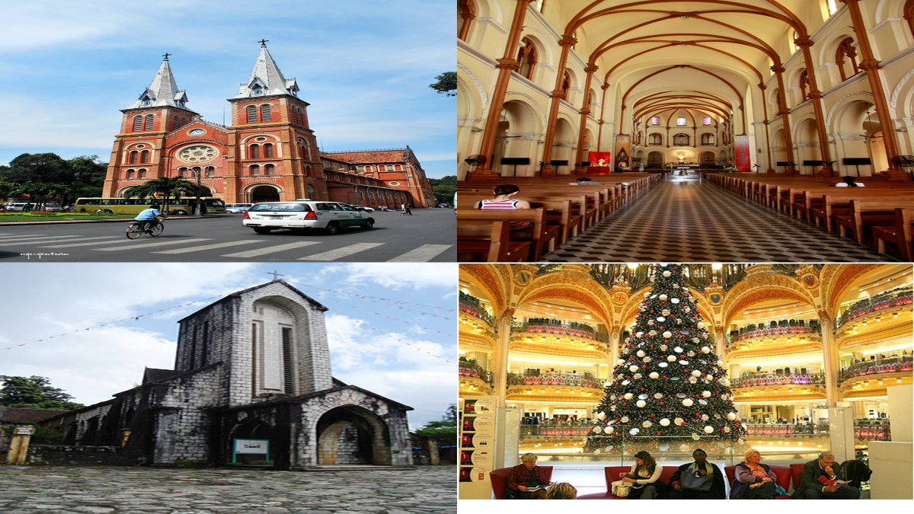
Giáo đường: Nhà thờ

Slide 9
Thứ tư ngày 6 tháng 12 năm 2023
Tiếng việt:
Bài 14A: Những tấm lòng cao cả
Luyện đọc:
Lễ Nô- en, Pi- e, Gioan
Đoạn 1: Từ đầu …đã cướp mất người anh yêu quý.
Đoạn 2: Phần còn lại.
Chú ý: Đọc với giọng chậm rãi, nhẹ nhàng; đọc phân biệt lời các nhân vật:
- Lời cô bé: ngây thơ, hồn nhiên
- Lời Pi- e: điềm đạm nhẹ nhàng tế nhị
- Lời chị cô bé: lịch sự, thật thà

Slide 10
Câu 1: Cô bé mua chuỗi ngọc để tặng ai ?
Cô bé mua chuỗi ngọc lam để tặng chị nhân ngày lễ Nô-en. Đó là người chị đã thay mẹ nuôi cô từ khi mẹ cô mất .

Slide 11
Câu 2: Chi tiết nào cho biết cô bé không đủ tiền mua chuỗi ngọc?
Chọn ý đúng để trả lời:
A. Cô bé mở khăn tay đổ lên bàn một nắm xu.
B. Cô nói đó là số tiền cô đã đập lợn đất.
C. Pi- e trầm ngâm nhìn cô và gỡ mảnh giấy ghi giá tiền.
D
D. Cả ba chi tiết trên.

Slide 12
Câu 3: Chị của cô bé tìm gặp Pi-e làm gì?
Chọn ý đúng để trả lời:
A. Để cảm ơn Pi- e.
B. Để trả lại choỗi ngọc.
C
C. Để tìm hiểu xem vì sao cô bé mua được chuỗi ngọc.

Slide 13
Câu 4: Vì sao Pi-e nói rằng em bé đã trả giá rất cao để mua chuỗi ngọc?
Vì cô bé đi mua chuỗi ngọc bằng tất cả số tiền mà em có.

Slide 14
Câu 5: Những nhân vật trong câu chuyện này là những người như thế nào?
Các nhân vật trong câu chuyện có tấm lòng nhân hậu. Họ biết sống vì nhau, mang lại hạnh phúc cho nhau. Chú Pi-e mang lại niềm vui cho cô bé Gioan, bé Gioan mong muốn đem lại niềm vui cho người chị đã thay mẹ nuôi mình.

Slide 15
Nội dung :
Câu chuyện ca ngợi những con người có tấm lòng nhân hậu, biết quan tâm và đem lại niềm vui cho người khác.
.

Slide 16
Vận dụng
Qua câu chuyện em học tâp được gì từ cô bé Gioan?
Biết quan tâm, chia sẽ và mang lại niềm vui cho người thân.

Slide 17
ĐỌC PHÂN VAI.

Slide 18
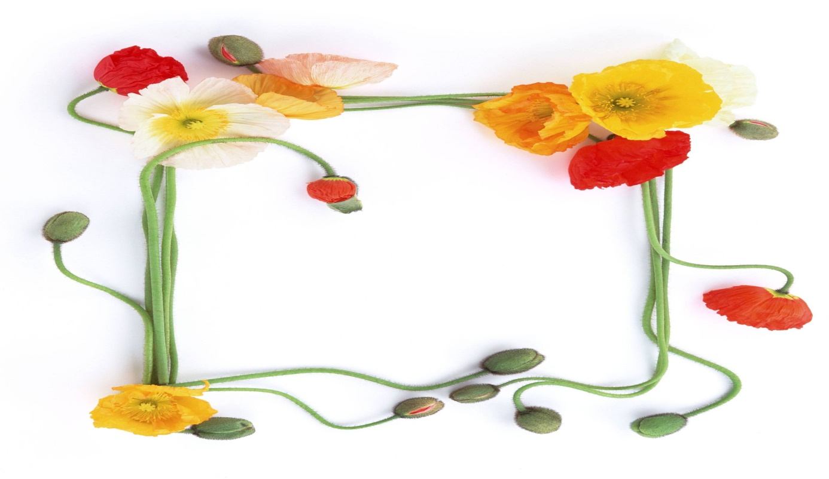
Chân thành cảm ơn quý thầy, cô cùng các em
Chào tạm biệt!

